Slide 1

Karma and/or Vow

Slide 2
Karma et/ou Vœu

Slide 3
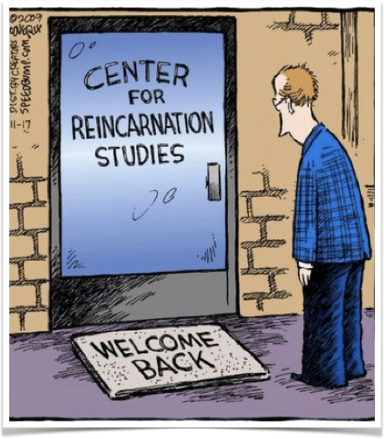
What is Reincarnation/Rebirth?
Reincarnation: The theory that an unchanging soul or spirit lives many lifetimes gathering experience and learning lessons.
Rebirth: The Buddhist concept that while there is no unchanging soul or spirit there is a mental continuum in a process that spans many lifetimes.

Slide 4
Réincarnation ou Renaissance
Réincarnation : théorie selon laquelle une âme ou un esprit immuable vit plusieurs vies, accumulant des expériences et en tirant des leçons.
Renaissance : concept bouddhique selon lequel, bien qu'il n'y ait ni âme ni esprit immuable, il existe un continuum mental dans un processus qui s'étend sur plusieurs vies.
Centre d’études sur la réincarnation
content de te revoir

Slide 5
“Monks, the conception of an embryo in a womb takes place through the union of three things ... when there is the union of the mother and father, and it is the mother’s season, and the being to be reborn is present, through the union of these three things the conception of an embryo in a womb takes place.”
– Middle Length Discourses of the Buddha, p. 358
Notes:
The Greater Discourse on the Destruction of Craving
Majjhima-Nikaya 38:26, translated in Medium Length Discourses of the Buddha, p. 358
Bhikkhu Bodhi's Note: Gandhaba. MA: The gandhaba is the being to be reborn. It is not someone (i.e., a disembodied spirit) standing nearby watching the future parents having intercourse but a being driven on by the mechanism of kamma, due to be reborn on that occasion.
According to the Treasury of Abhidharma Treatise, a being in the intermediate existence is called a gandharva. (AKB2, p. 386) The gandharva has a mind-made body, not a physical body. (Ibid, pp. 441-442) The gandharva has the form of a child of five or six of a type appropriate to that destination among the six destinies in which it is to be reborn. A bodhisattva in the intermediate state, however, has the form of a being in the fullness of its youth adorned with the major and minor marks. (Ibid, p. 390) The gandharva has all of its faculties but is intangible and its movement cannot be stopped. It can only be seen by other beings in the intermediate existence of its own class or a higher or by those who have cultivated the divine eye. It subsists only on odors, which is why it is called a gandharva or “odor-eater.” (Ibid, pp. 392-393) After a variable amount of time (e.g. forty-nine days) the gandharva that will be born from a womb or egg will go to the place where its future parents are copulating and then is troubled by lust for one parent and jealousy towards the other. It then enters the womb (or presumably the fertilized egg) at the moment of conception. (Ibid, pp. 393-395) Those who desire odors will be born from moisture, while those who seek a residence that they imagine will provide for their needs will have an apparitional birth. (Ibid, pp. 396-397)

Slide 6
« Moines, un embryon est conçu dans une matrice lorsque ces trois aspects se présentent et coïncident...
1) la mère et le père s’unissent ;
2) la mère est en période féconde ;
3) l'être à renaître est présent ;
C’est par l'union de ces trois aspects qu’un embryon est conçu dans une matrice. »
Discours de « Moyenne longueur » du Bouddha
Notes:
The Greater Discourse on the Destruction of Craving
Majjhima-Nikaya 38:26, translated in Medium Length Discourses of the Buddha, p. 358
Bhikkhu Bodhi's Note: Gandhaba. MA: The gandhaba is the being to be reborn. It is not someone (i.e., a disembodied spirit) standing nearby watching the future parents having intercourse but a being driven on by the mechanism of kamma, due to be reborn on that occasion.
According to the Treasury of Abhidharma Treatise, a being in the intermediate existence is called a gandharva. (AKB2, p. 386) The gandharva has a mind-made body, not a physical body. (Ibid, pp. 441-442) The gandharva has the form of a child of five or six of a type appropriate to that destination among the six destinies in which it is to be reborn. A bodhisattva in the intermediate state, however, has the form of a being in the fullness of its youth adorned with the major and minor marks. (Ibid, p. 390) The gandharva has all of its faculties but is intangible and its movement cannot be stopped. It can only be seen by other beings in the intermediate existence of its own class or a higher or by those who have cultivated the divine eye. It subsists only on odors, which is why it is called a gandharva or “odor-eater.” (Ibid, pp. 392-393) After a variable amount of time (e.g. forty-nine days) the gandharva that will be born from a womb or egg will go to the place where its future parents are copulating and then is troubled by lust for one parent and jealousy towards the other. It then enters the womb (or presumably the fertilized egg) at the moment of conception. (Ibid, pp. 393-395) Those who desire odors will be born from moisture, while those who seek a residence that they imagine will provide for their needs will have an apparitional birth. (Ibid, pp. 396-397)

Slide 7
“It would be better, monks, for the uninstructed worldling to take as self this body composed of the four great elements rather than the mind. For what reason? Because this body composed of the four great elements is seen standing for one year, for two years, for three, four, five, or ten years, for twenty, thirty, forty, or fifty years, for a hundred years, or even longer. But that which is called ‘mind’ or ‘mentality’ and ‘consciousness’ arises as one thing and ceases as another by day and by night. Just as a monkey roaming through the forest grabs hold of one branch, lets that go and grabs another, then lets that go and grabs still another, so too that which is called ‘mind’ and ‘mentality’ and ‘consciousness’ arises as one thing and ceases as another by day and by night.”
– Connected Discourses of the Buddha, p. 595
Notes:
A gandharva may be a kind of personification of the transmission of mental habit-patterns (i.e. karmic seeds) and memory, but it should not be construed as a fixed independent unchanging entity. It is simply that the stream of consciousness continues (or contributes to) the conception and birth of another body-mind complex.

Slide 8
« Il vaudrait mieux, ô moines, que le simple mortel non éveillé (bompu) croie que son soi est un corps composé des quatre grands éléments plutôt que d’un esprit. Pour quoi cela ? Parce que le corps composé des quatre grands éléments tient debout pendant un an, pendant deux ans, pendant trois, quatre, cinq ou dix ans, pendant vingt, trente, quarante ou cinquante ans, pendant cent ans, ou plus. Mais ce que l'on appelle ‘esprit’ ou ‘mental’ et ‘conscience’ apparaît comme une entité donnée et en devient une autre, de jour comme de nuit. De même qu'un singe errant dans la forêt s'accroche à une branche, puis la lâche et en attrape une autre, puis la lâche encore et en attrape une autre, ce qu'on appelle ‘esprit’, ‘mentalité’ et ‘conscience’ fait pareil : il paraît comme une entité et cesse de l’être pour en devenir une autre, de jour comme de nuit. »
Discours de « Moyenne longueur » (Majjhima Nikaya)
Notes:
A gandharva may be a kind of personification of the transmission of mental habit-patterns (i.e. karmic seeds) and memory, but it should not be construed as a fixed independent unchanging entity. It is simply that the stream of consciousness continues (or contributes to) the conception and birth of another body-mind complex.

Slide 9
King Milinda said: "Revered Nagasena is it the case that one does not transmigrate and yet is reborn?"
"Yes, sire, one does not transmigrate and yet is reborn."
"How, revered Nagasena, is it that one does not transmigrate and yet is reborn? Make a simile."
"Suppose, sire, some man were to light a lamp from another lamp. Did one lamp pass over to the other?"
"No, revered sir."
"In the same way, sire, one does not transmigrate and yet is reborn."
– The Questions of King Milinda, p. 58-59
Notes:
Kashmir or Punjab, Sarvastivada School (?), King Menander in Bactria (Afghanistan) 150 BCE, so the text is possibly first century CE.
Recommended in An Official Syllabus of the Instructions of A∴A∴ Course I General Reading, Section 1. Books for serious study. Of it Crowley says: "Technical points of Buddhist dogma, illustrated by dialogues." Taken from S.B.E. series by Max Mueller.

Slide 10
Le roi Milinda dit : « Révérend Nagasena, est-il vrai que l'on ne transmigre pas mais que l'on renaît ? »
« Oui, Sire, on ne transmigre pas et pourtant l’on renaît. »
« Comment se fait-il, vénéré Nagasena, que l'on ne transmigre pas mais que l'on renaisse ? Pourriez- vous faire une comparaison ? »
« Supposez alors, Sire, qu'un homme allume une lampe à huile à partir d'une autre lampe. Cette lampe passe-t-elle dans l'autre ? »
« Non, Vénérable. »
« De la même façon, ami, on ne transmigre pas et pourtant renaît-on."
Questions du Roi Milinda (Milindapanha)
Notes:
Kashmir or Punjab, Sarvastivada School (?), King Menander in Bactria (Afghanistan) 150 BCE, so the text is possibly first century CE.
Recommended in An Official Syllabus of the Instructions of A∴A∴ Course I General Reading, Section 1. Books for serious study. Of it Crowley says: "Technical points of Buddhist dogma, illustrated by dialogues." Taken from S.B.E. series by Max Mueller.

Slide 11

What is karma?
Karma : Any wholesome or unwholesome intentional action of body, speech, or mind.
Vipākaphala: The ripened fruit of karma.

Slide 12
Qu’est ce que le karma?
Karma: toute action intentionnelle initiée par le corps, la parole ou l'esprit - qu’elle soit bénéfique ou maléfique.
Vipākaphala : le fruit mûr du karma.

Slide 13
“Student, beings are owners of their actions, heirs of their actions; they originate from their actions, are bound to their actions, have their actions as their refuge. It is action that distinguishes beings as inferior and superior.” (MN 135: 4, see Ibid, p. 1053)
“This monks, is my first justified rebuke to those ascetics and brahmins who teach and hold such a view.
–Middle Length Discourses of the Buddha, 135:4, p. 1053

Slide 14
« Ami, les êtres sont propriétaires de leurs actions, héritiers de leurs actions ; ils proviennent de leurs actions, sont liés à leurs actions, prennent refuge dans leurs actions. C'est l'action qui distingue les êtres comme inférieurs et supérieurs. »
« Ceci, ô moines, est ma première critique argumentée adressée à ces ascètes et brahmanes qui croient à la réincarnation et l’enseignent. » Texte qui n’apparait pas dans la version anglaise
Discours de « Moyenne longueur » (Majjhima-nikaya)

Slide 15
“Now, monks, I approached those ascetics and brahmins (holding the first view that ends in a doctrine of inaction) and said to them: ‘Is it true, as they say, that you venerable ones teach and hold the view that whatever a person experiences … all that is caused by past action?’ When they affirmed it, I said to them: ‘If that is so, venerable sirs, then it is due to past action (done in a former life) that people kill, steal, and engage in sexual misconduct; that they speak falsehood, utter malicious words, speak harshly and indulge in idle talk; that they are covetous and malevolent and hold false views. But those who have recourse to past action as the decisive factor will lack the impulse and effort for doing this or not doing that. Since they have no real valid ground for asserting this or that ought to be done or ought not to be done, the term “ascetics” does not rightly apply to them, living without mindfulness and self-control.’
“This monks, is my first justified rebuke to those ascetics and brahmins who teach and hold such a view.
–Numerical Discourses of the Buddha, pp. 266-267
Notes:
AN: 3:61 Here the Buddha refutes the teaching of karmic determinism!

Slide 16
« Voici, ô moines, que je me suis rapproché de ces ascètes et brahmanes (qui prônent la première version qui aboutit à une doctrine d'inaction) et que je leur ai dit : « Est-il vrai, comme on dit, que vous, Vénérables, enseignez et maintenez l'opinion selon laquelle tout ce qu'une personne expérimente..., que tout cela est causé par une action passée ? » Lorsqu'ils l'affirmèrent, je leur dis : « S'il en est ainsi, Vénérables, c'est alors à cause d'une action passée (accomplie dans une vie antérieure) que les gens tuent, volent et se livrent à des inconduites sexuelles ; qu'ils disent des mensonges, prononcent des paroles malveillantes, parlent durement et se livrent à des discussions oiseuses ; qu'ils sont cupides et malveillants et ont des vues erronées. Ceux qui ont ainsi recours à l'action passée comme facteur décisif ne sont pas motivés à faire l'effort nécessaire, à accomplir ceci ou ne pas faire cela. Puisqu'ils n'ont aucune raison valable d'affirmer que ceci ou cela doit être fait ou ne doit pas être fait, on ne peut pas dire d’eux que ce sont des ‘ascètes’, car ils vivent sans pleine conscience ni maîtrise de soi. »
Ceci, moines, est mon premier argument. Texte qui n’apparait pas dans la version anglaise
Recueil des Discours supplémentaires (Anguttara-nikaya)
Notes:
AN: 3:61 Here the Buddha refutes the teaching of karmic determinism!

Slide 17
“Master Gautama, there are some ascetics and brahmins who hold such a doctrine and view as this: ‘Whatever a person experiences, whether it be pleasant or painful or neither-painful-nor-pleasant, all that is caused by what was done in the past.’ What does Master Gautama say about this?”
“Some feelings, Sivaka, arise here originating from bile disorders: that some feelings arise here originating from bile disorders one can know for oneself, and that is considered to be true in the world. Now when those ascetics and brahmins hold such a doctrine and view as this, ‘Whatever a person experiences, whether it be pleasant or painful or neither-painful-nor-pleasant, all that is caused by what was done in the past,’ they overshoot what one knows by oneself and they overshoot what is considered to be true in the world. Therefore I say that this is wrong on the part of those ascetics and brahmins.
“phlegm disorders … wind disorders … an imbalance [of the three] … change in climate … careless behavior … caused by assault … the result of karma: how some feelings arise here produced as the result of karma one can know for oneself, and that is considered to be true in the world.
–Connected Discourses of the Buddha, pp. 1278-1279
Notes:
Samyutta Nikaya 36:21 Here the Buddha teachers that there are other reasons for why things are experienced aside from just the fruition of karma.

Slide 18
« Maître Gautama, il y a des ascètes et des brahmanes qui prêchent une doctrine et un point de vue comme celui-ci : ‘Tout ce qu'une personne expérimente, que ce soit agréable ou désagréable, ou ni agréable ni désagréable, tout cela est causé par ce qui a été fait dans le passé’. Que dit Maître Gautama à ce sujet ? »
« Certains sentiments, Sivaka, surgissent en raison des troubles de la bile : que certains sentiments surviennent de troubles biliaires, on peut le constater par soi-même, et cela est considéré comme vrai dans le monde. Or, lorsque ces ascètes et brahmanes ont une doctrine et un point de vue tels que celui-ci : ’Tout ce qu'une personne expérimente, que ce soit agréable ou désagréable, ou ni agréable ni désagréable, tout cela est causé par ce qui a été fait dans le passé’, ils outrepassent ce que l'on constate par soi-même et outrepassent ce qui est considéré comme vrai dans le monde. C'est pourquoi je dis que c'est une erreur de la part de ces ascètes et brahmanes. « Les troubles du flegme... ; les troubles du vent... ; un déséquilibre [entre ces trois derniers]... ; un changement de climat... ; un comportement négligent... causé par une agression... le résultat du karma : la façon dont certains sentiments surgissent ici, produits comme résultat du karma, on peut le savoir par soi-même, et cela est considéré comme vrai dans le monde. »
Discours du Bouddha (Samyutta nikaya)
Notes:
Samyutta Nikaya 36:21 Here the Buddha teachers that there are other reasons for why things are experienced aside from just the fruition of karma.

Slide 19
The Five Certainties
While the schema outlined in the Moliyasivaka Sutta is a bit obscure, Buddhist scholastic philosophy (known as Abhidhamma) classified five modes – technically known as niyamas – of dependent origination. These modes are:
physical inorganic (utu-niyama),
biological (bija-niyama),
non-volitional mental (mano- or citta-niyama),
ethical (kamma- or karma-niyama), and
spiritual (dhamma- or dharma-niyama).
–Exploring Karma & Rebirth, pp. 36-38
Notes:
SN 36:21
Nagapriya's book Exploring Karma & Rebirth explains how the discourse just cited in the last slide was later formulated into five interrelated kinds of dependent origination.

Slide 20
Les cinq certitudes
Bien que le schéma décrit dans le Moliyasivaka Sutta puisse être un peu obscur, la philosophie scolastique bouddhiste (connue sous le nom d'Abhidhamma) a classé les niyamas en cinq modes distincts - connus sous le nom de niyama - lesquels possèdent une origine dépendante. Ces modes sont les suivants :
(1) physique inorganique (utu-niyama),
(2) biologique (bija-niyama),
(3) mental non-volatil (mano- ou citta-niyama),
(4) éthique (kamma- ou karma-niyama),
(5) spirituel (dhamma - ou dharma-niyama).
–Exploring Karma & Rebirth
Notes:
SN 36:21
Nagapriya's book Exploring Karma & Rebirth explains how the discourse just cited in the last slide was later formulated into five interrelated kinds of dependent origination.

Slide 21
Les cinq certitudes
(1) utu-niyama : « la contrainte des saisons » qui englobe les contraintes du climat ;
(2) bija-niyāma : « la contrainte des graines ou des germes », soit la transmission héréditaire ;
(3) citta-niyāma : « la contrainte de l’esprit », les lois du domaine intellectuel, l’ordre du processus de la pensée ;
(4) kamma-niyāma : « la contrainte du kamma (ou karma) », la causalité morale ou plus exactement le causalité de l’acte (pensée, parole, action), qui nous maintient dans le cycle des naissances et des morts ;
(5) dhamma-niyāma : « la contrainte des dhammas (ou dharmas) », c’est-à-dire des événements qui sont liés à la qualité du bouddha ou à ses capacités.
Voir cinq niyama dans http://www.nichiren-etudes.net/dico/cinq%20niyama.htm
Notes:
SN 36:21
Nagapriya's book Exploring Karma & Rebirth explains how the discourse just cited in the last slide was later formulated into five interrelated kinds of dependent origination.

Slide 22
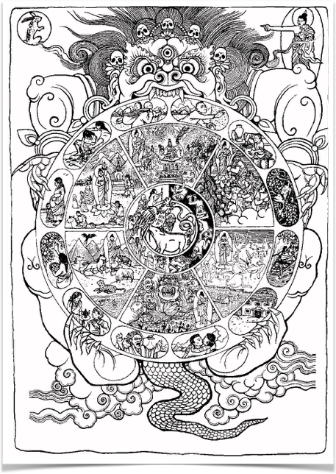
Transmigration with Differences and Limitations
Bundan-shōji; 分段生死
Compulsory rebirth within the six destinies wherein sentient beings are differentiated and limited by the effects of their wholesome and unwholesome karma.

Slide 23
Transmigration, ses différences et ses limites
Bundan-shōji; 分段生死
Renaissance obligatoire dans les six destinées où les êtres sensibles sont différenciés et limités par les effets de leur karma positif ou négatif (bienfaisant ou malfaisant)

Slide 24
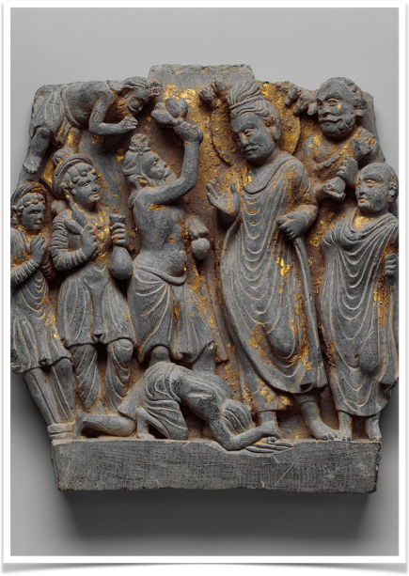
The Original Vow
Hongan; 本願
The Sanskrit term pūrvapraṇidhāna can also be translated as “prior vow.” The Chinese ideogram 本 means “original” or “initial”; while 願 means “desire” or “wish” and is taken to mean “vow.” It refers to the original vows of a bodhisattva that are made when they are first generating the thought of awakening.

Slide 25
Le vœu originel
Hongan; 本願
Le terme sanskrit pūrvapraṇidhāna peut également être traduit par « vœu antérieur ». L'idéogramme chinois 本 signifie « originel » ou « initial », tandis que 願 signifie « désir » ou « souhait » et s’interprète comme « vœu ». Il fait référence au vœu originel fait par un bodhisattva lorsque pour la première fois ce vœu génère en lui la pensée de l'éveil.

Slide 26
The Four All-Embracing Vows
Shi Gu Seigan Mon 四弘誓願文
Soto Shu Version
Beings are numberless, I vow to save them
Delusions are inexhaustible, I vow to end them
Dharma gates are boundless, I vow to enter them
Buddha's Way is unsurpassable, I vow to become it.
Shujō-muhen-seigando - 衆生無邊誓願度
Bonnō-mujin-seigandan - 煩悩無盡誓願斷
Hōmon-muryō-seigangaku - 法門無量誓願學
Butsudō-mujō-seiganjō - 佛道無上誓願成
Notes:
The four great vows can be traced back to an apocryphal Chinese sutra of the fifth century called the Bodhisattva Practice Jeweled Necklace Sutra. They were popularized by Zhiyi. (Donner and Stevenson, p. 26 and GTFT, p. 183)

Slide 27
Les quatre vœux universels
Shi Gu Seigan Mon 四弘誓願文
Version Soto Shu
Les êtres sont innombrables, je fais le vœu de les sauver.
Les illusions sont inépuisables, je fais le vœu d'y mettre fin.
Les portes du Dharma sont illimitées, je fais le vœu de les franchir.
La voie du Bouddha est insurpassable, je fais le vœu d’y accéder.
Shujō-muhen-seigando - 衆生無邊誓願度
Bonnō-mujin-seigandan - 煩悩無盡誓願斷
Hōmon-muryō-seigangaku - 法門無量誓願學
Butsudō-mujō-seiganjō - 佛道無上誓願成
Notes:
The four great vows can be traced back to an apocryphal Chinese sutra of the fifth century called the Bodhisattva Practice Jeweled Necklace Sutra. They were popularized by Zhiyi. (Donner and Stevenson, p. 26 and GTFT, p. 183)

Slide 28
The Four All-Embracing Vows
Shi Gu Seigan Mon 四弘誓願文
Nichiren Shu Version
Sentient beings are infinite, I vow to liberate them all
Defilements are innumerable, I vow to resolve them all
Dharma gates are inexhaustible, I vow to know them all
The Way of the Buddha is unsurpassed, I vow to become it.
Shujō-muhen-seigando - 衆生無邊誓願度
Bonnō-mushū-seigandan - 煩悩無數誓願斷
Hōmon-mujin-seiganchi - 法門無盡誓願知
Butsudō-mujō-seiganjō - 佛道無上誓願成

Slide 29
Les quatre vœux universels
Shi Gu Seigan Mon 四弘誓願文
Version de la Nichiren Shu
Les êtres sont en nombre infini, je fais le vœu de tous les libérer.
Les troubles/désirs sont innombrables, je fais le vœu de tous les solutionner.
Les portes du Dharma sont illimitées, je fais le vœu je fais le vœu de les connaître toutes.
La voie du Bouddha est insurpassable, je fais le vœu de pleinement l’intégrer/ d’y accéder et la devenir.
.
Shujō-muhen-seigando - 衆生無邊誓願度
Bonnō-mushū-seigandan - 煩悩無數誓願斷
Hōmon-mujin-seiganchi - 法門無盡誓願知
Butsudō-mujō-seiganjō - 佛道無上誓願成

Slide 30
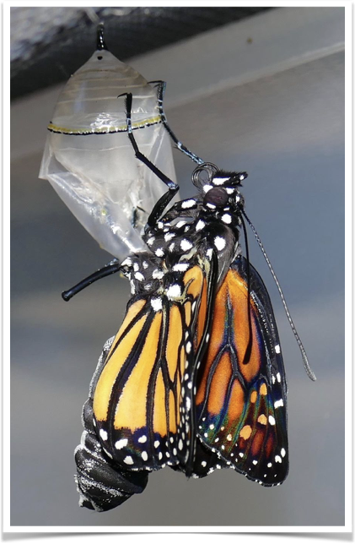
Transmigration with change and advance
Hennyaku-shōji; 変易生死
The rebirths taken up by bodhisattvas in order to accumulate the merit and wisdom needed to attain buddhahood.

Slide 31
Transmigration avec changement et progression
Hennyaku-shōji; 変易生死
Les bodhisattvas renaissent afin de pouvoir accumuler mérite et sagesse nécessaires pour atteindre la bouddhéité.

Slide 32
Śākyamuni Buddha's Excellent Adventure
L’excellente aventure du Bouddha Shakyamuni
Notes:
“When my mind was thus concentrated, purified, bright, unblemished, rid of imperfection, malleable, wieldy, steady, and attained to imperturbability, I directed it to knowledge of the recollection of past lives. I recollected my manifold past lives, that is, one birth, two births, three births, four births, five births, ten births, twenty births, thirty births, forty births, fifty births, a hundred births, a thousand births, a hundred thousand births, many eons of world-contraction, many eons of world-expansion, many eons of world-contraction and expansion: ‘There I was so named, of such a clan, with such an appearance, such was my nutriment, such my experience of pleasure and pain, such my lifespan; and passing away from there, I was reborn elsewhere; and there too I was so named, of such a clan, with such an appearance, such was my nutriment, such my experience of pleasure and pain, such my lifespan; and passing away from there, I was reborn here.’ Thus with their aspects and particulars I recollected my manifold past lives.
“This was the first true knowledge attained by me in the first watch of the night. Ignorance was banished and true knowledge arose, darkness was banished and light arose, as happens in one who dwells diligent, ardent, and resolute. But such pleasant feeling that arose in me did not invade my mind and remain.
“When my mind was thus concentrated, purified, bright, unblemished, rid of imperfection, malleable, wieldy, steady, and attained to imperturbability, I directed it to knowledge of the passing away and rebirth of beings. With the divine eye, which is purified and surpasses the human, I saw beings passing away and being reborn, inferior and superior, beautiful and ugly, fortunate and unfortunate, and I understood how beings fare on according to their actions thus: ‘These beings who behaved wrongly by body, speech, and mind, who reviled the noble ones, held wrong view, and undertook actions based on wrong view, with the breakup of the body, after death, have been reborn in a state of misery, in a bad destination, in the lower world, in hell; but these beings who have behaved well by body, speech, and mind, who did not revile the noble ones, who held right view, and undertook action based on right view, with the breakup of the body, after death, have been reborn in a good destination, in a heavenly world.’ Thus with the divine eye, which is purified and surpasses the human, I saw beings passing away and being reborn, inferior and superior, beautiful and ugly, fortunate and unfortunate, and I understood how beings fare on according to their actions.
“This was the second true knowledge attained by me in the middle watch of the night. Ignorance was banished and true knowledge arose, darkness was banished and light arose, as happens in one who dwells diligent, ardent, and resolute. But such pleasant feeling that arose in me did not invade my mind and remain.
“When my mind was thus concentrated, purified, bright, unblemished, rid of imperfection, malleable, wieldy, steady, and attained to imperturbability, I directed it to knowledge of the destruction of the taints. I directly knew as it actually is: ‘This is suffering. This is the origin of suffering. This is cessation of suffering. This is the way leading to the cessation of suffering.’ I directly knew as it actually is: ‘These are the taints. This is the origin of the taints. This is the cessation of the taints. This is the way leading to the cessation of the taints.’
“When I knew and saw thus, my mind was liberated from the taint of sensual desire, from the taint of existence, and from the taint of ignorance. When it was liberated, there came the knowledge: ‘It is liberated.’ I directly knew: ‘Birth is destroyed, the spiritual life has been lived, what had to be done has been done, there is no more coming back to any state of being.’
“This was the third true knowledge attained by me in the last watch of the night. Ignorance was banished and true knowledge arose, darkness was banished and light arose, as happens in one who dwells diligent, ardent, and resolute. But such pleasant feeling that arose in me did not invade my mind and remain. (from MN 36: 38-44, see Medium Length Discourses of the Buddha, pp. 65-67)

Slide 33

Karma or Vow?
When my disciples show themselves to living beings as having the three poisons or the attributes of distorted views, they are liberating living beings with these skillful means.
- from Chapter Eight of the Lotus Sutra

Slide 34
Karma ou vœu ?
Lorsque mes disciples [les fils de l’Eveillé] se montrent à la foule, porteurs des trois poisons ou même de vues erronées, par ces expédients ils sauvent les êtres.
(Chapitre VIII, Sutra du Lotus)

Slide 35
So a bhikkhu who is a beginner and wants to recollect in this way should go into solitary retreat on return from his alms round after his meal. Then he should attain the four jhanas in succession and emerge from the fourth jhana as basis for direct knowledge. He should then advert to his most recent act of sitting down [for this purpose], next, to the preparation of the seat, to the entry into the lodging...
... The knowledge that arises in him then together with that consciousness is what is called 'knowledge of the recollection of past life.'
– The Path of Purification, Chapter XIII: 22 and 27
Notes:
Much to my surprise, Allen Bennet's method actually comes from the Visuddhimagga, or Path of Purification, a very important manual of meditation and abhidharma in the Theravada tradition that was written in the 5th century.
Better to reflect on one's life events, experiences and choices and where they have lead. What helped you find your purpose? What distracted from it? What brought you here to this moment? Is this where you want to be? Are you doing what you want to be doing? What are you drawn to? What do you resonate to? What is your unique Dharma-position in all of this?

Slide 36
Ainsi, un novice bhikkhu voulant se recueillir de cette façon devrait, une fois sa tournée d'aumônes accomplie et son repas pris, se retirer et rester seul. Il devrait alors progressivement accéder aux quatre jhanas et émerger du quatrième qui est le fondement de la connaissance directe. Il devrait ensuite revenir à l’action qu’il vient d’avoir lieu, celle de s'asseoir [et dans cette intention] comment il a préparé le siège sur lequel il s’est assit, et avant cela, comment il est rentré chez lui...
... C’est alors que la connaissance surgira en lui en même temps que la prise de conscience : c’est ce qu'on appelle la « connaissance du souvenir d’une vie passée ».
Le Chemin de la Purification, Chapitre XIII: 22 et 27
Notes:
Much to my surprise, Allen Bennet's method actually comes from the Visuddhimagga, or Path of Purification, a very important manual of meditation and abhidharma in the Theravada tradition that was written in the 5th century.
Better to reflect on one's life events, experiences and choices and where they have lead. What helped you find your purpose? What distracted from it? What brought you here to this moment? Is this where you want to be? Are you doing what you want to be doing? What are you drawn to? What do you resonate to? What is your unique Dharma-position in all of this?

Slide 37
We sow a thought and reap an act;
We sow an act and reap a habit;
We sow a habit and reap a character;
We sow a character and reap a destiny.
– Anonymous
Notes:
anonymous nineteenth century English aphorism

Slide 38
Nous semons une pensée et récoltons un acte ;
Nous semons un acte et récoltons une habitude ;
Nous semons une habitude et récoltons un caractère ;
Nous semons un caractère et récoltons un destin.
( Anonyme )
Notes:
anonymous nineteenth century English aphorism

Slide 39
